Slide 1
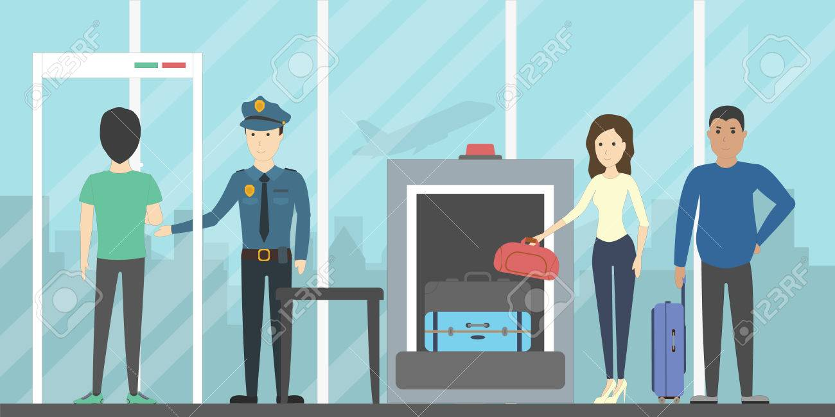
Object detection를 활용한 X-ray 위해물품 검열
프로젝트 팀명: 스파클
팀장 : 서상문
팀원 : 안정혁
정병은
하형태

Slide 2
목차
주제 선정 이유
- 배경 및 목적
프로젝트 개요
- 프로젝트 일정 및 소개
프로젝트 수행 과정
- 단계별 수행 전략 및 특징 설명
출처

Slide 3
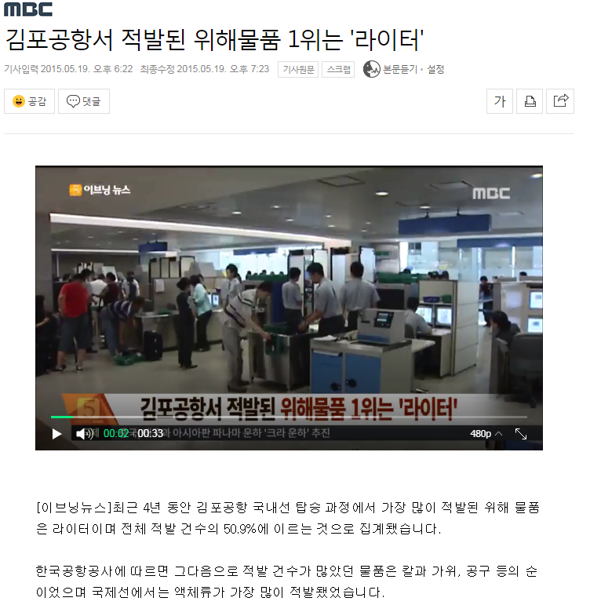
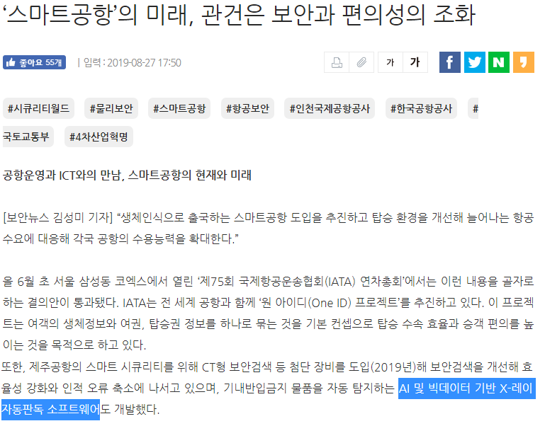
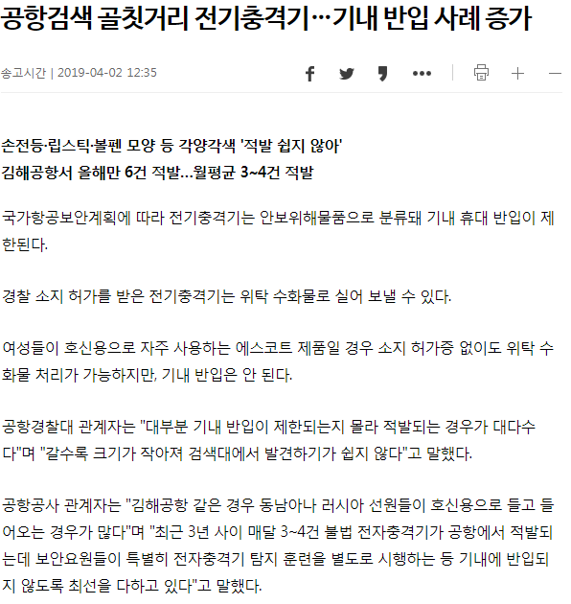
1.주제 선정 이유
매년 항공을 이용하는 이용객의 수가 증가하는 추세를 보이고 있고, 이에 따라 많은 문제점들도 떠오르고 있다. 그 중에서 특히 항공 반입 금지물품에 대한 확인으로 인한 탑승 완료 시간이 예정보다 늦어지고, 그 결과 목적지 도착 시간이 지연되는 경우가 발생하면서, 승객들의 불만이 이만 저만이 아니다. 이런 X-ray를 통해 반입 금지 물품을 검사할 때, 육안 감시에 의존한 보안 검색 업무의 한계성과 Human-Error로 인한 보안 문제점이 발생 할 우려가 있다. 또한, 전세계적으로 테러 발생의 증가로 국가별 보안 검색 업무의 중요성이 증가하며, AI 기술로 가능해진 물체 인식에 대한 기대 요구가 증대됨에 따라 X-ray 검색시스템을 자동화하는 솔루션을 구축해보고자, 이 프로젝트를 계획하게 되었다.

Slide 4
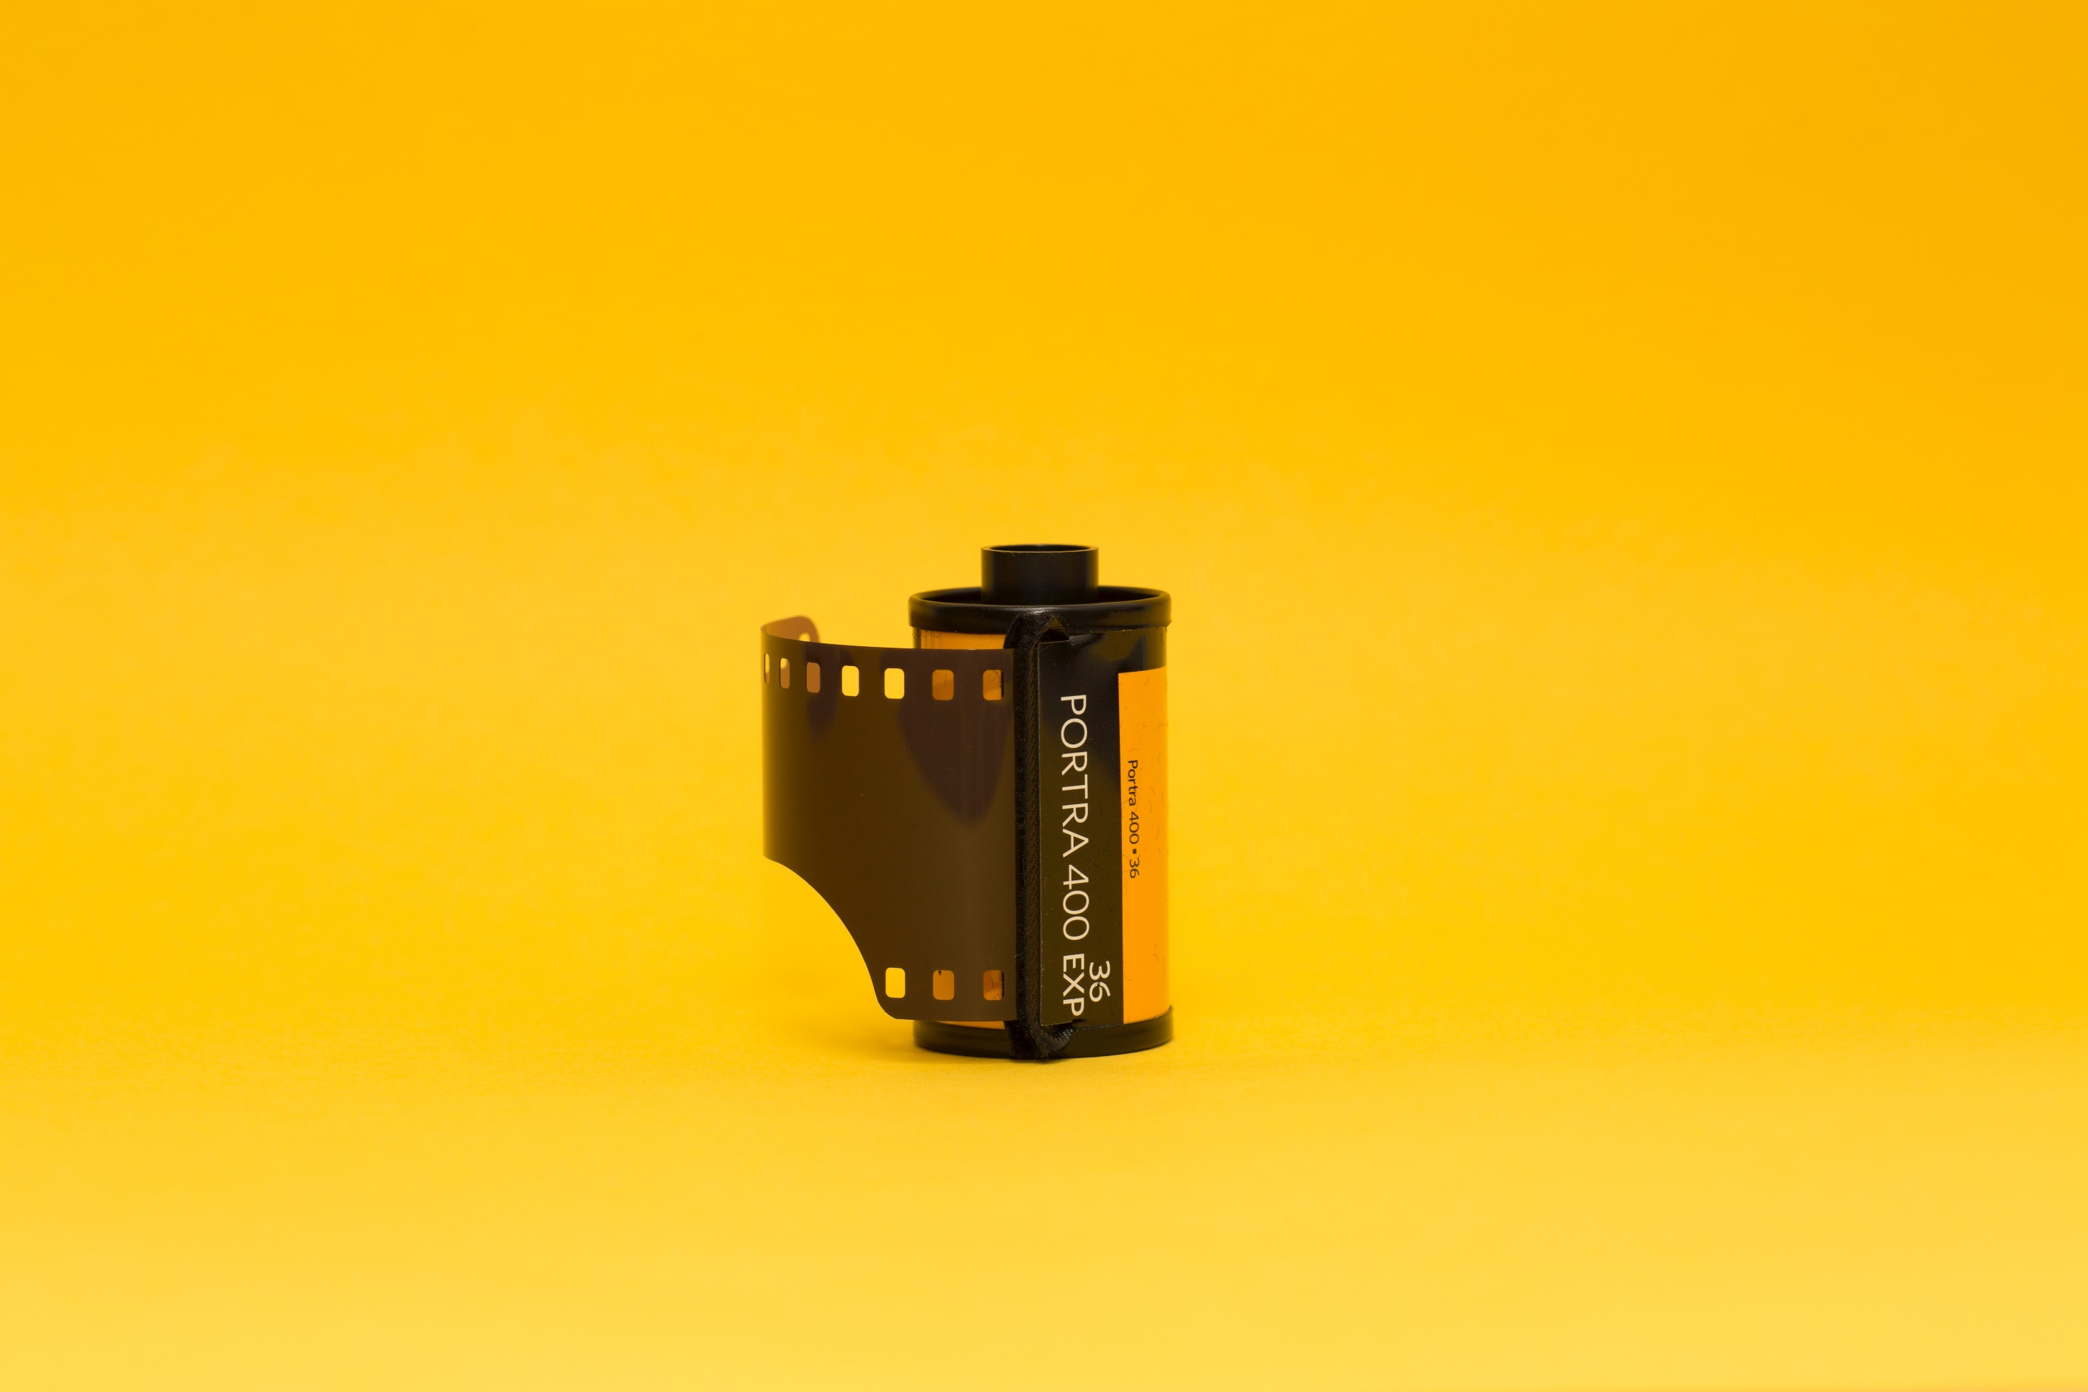
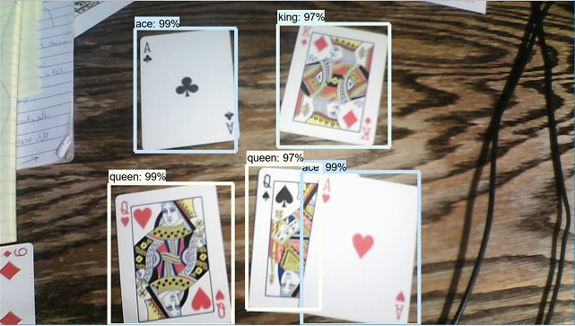
“Object detection이란?”
• 여러 물체에 대해 어떤 물체인지 분류하는 Classification
문제와 그 물체가 어디 있는지 Bounding box를 통해 위치
정보를 나타내는 Localization 문제를 둘 다 해내야하는
분야
• 자율주행자동차, CCTV 감시,스포츠경기 등등에 사용

Slide 5
2.프로젝트 개요(데이터 소개)
위해물품 X-ray 이미지 데이터셋 구조
X-ray
(데이터)
- 위해물품 : 27개 품목대상
(샘플 총 570개, 데이터 405,900개)
- 저장물품 : 7개 품목대상
(샘플 총 85개, 데이터 76,750개)
-> 그 중 4개 품목 대상 선정
(Knife, Scissors, Lighter, Spanner)
Scan
Astrophysics
Rapiscan
Smith
Training | Test
1200개 | 600개

Slide 6

2.프로젝트 개요(일정)
09-16 ~ 09-17
: 주제 선정
09-18~ 09-20
: 데이터 수집
09-21 ~ 09-23
: 데이터 정제
09-24 ~ 09-28
: 결과 도출 및 시각화(데이터 학습, 그래프, 테스트)
09-29 ~ 10-01
: 최종 보고서 작성

Slide 7
3.프로젝트 수행 과정
•
1
2
3
4
• TensorFlow-Gpu
설치
• Anaconda
가상환경과 사물
인식 경로 설정
• 사진(사물) 수집
및 라벨링 작업
• TFRecords 생성
• Label map 생성
및 학습 구성
• 학습
• 학습된 그래프
추출
• 학습된 사물인식
그래프 사용 및
테스트

Slide 8
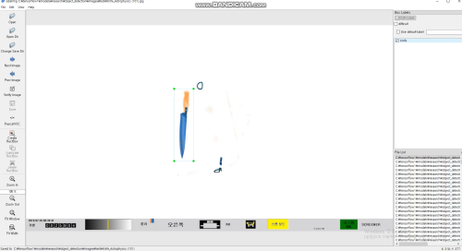
Data Labeling

Slide 9
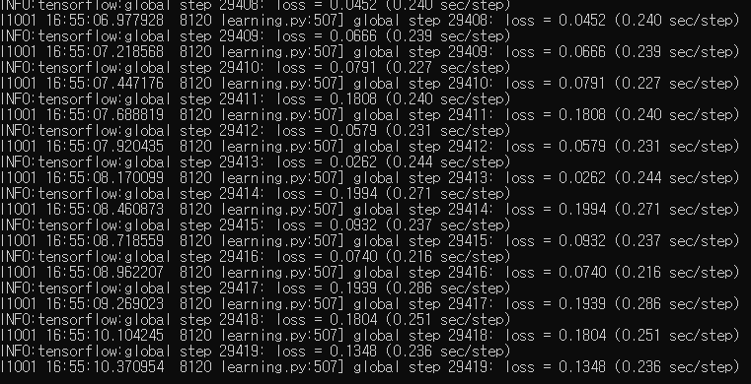
Data Learning

Slide 10
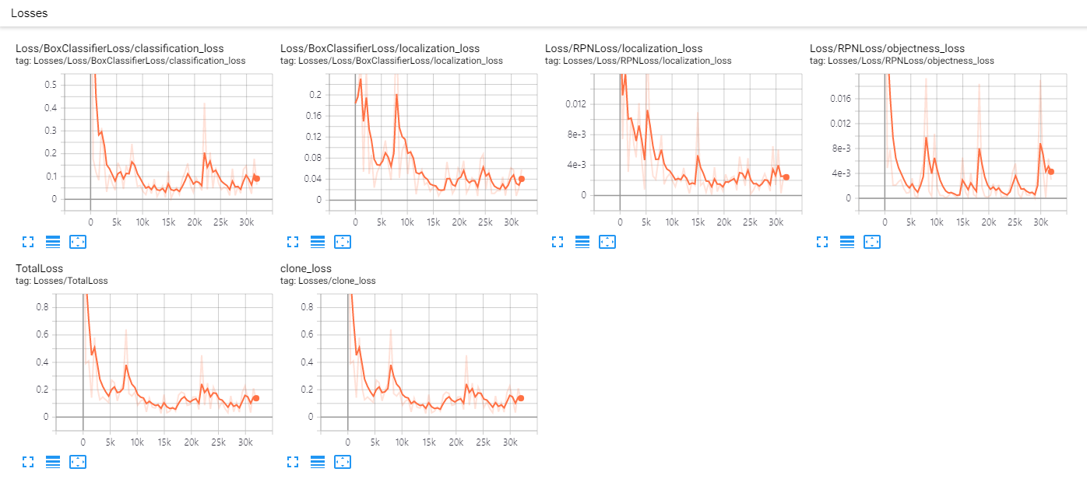
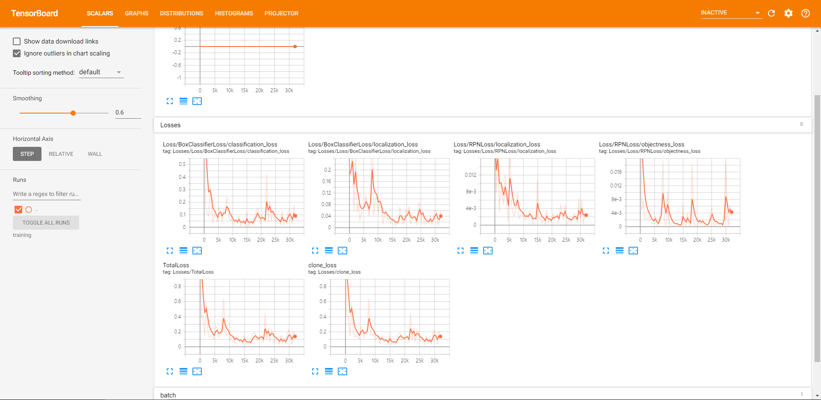
Data Learning Visualization
(TensorBoard)

Slide 11
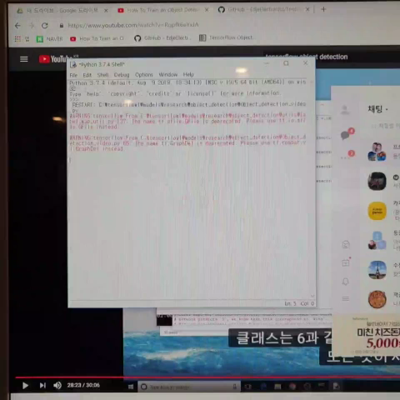
Test

Slide 12
4.출처
• 데이터 수집 :
http://www.aihub.or.kr/content/609
• 데이터 정제 :
https://www.dropbox.com/
https://github.com/EdjeElectronics/TensorFlow-Object-
Detection-API-Tutorial-Train-Multiple-Objects-Windows-10
• 학습 과정 :
https://www.youtube.com/watch?v=Rgpfk6eYxJA&t=266s
https://github.com/EdjeElectronics/TensorFlow-Object-
Detection-API-Tutorial-Train-Multiple-Objects-Windows-10
• 스크린샷 및 동영상 :
https://www.bandicam.co.kr/support/start/

